Slide 1
Electronică Digitală
== Laborator 3 ==
C221
(partea II – 2 ore)
Săptămâna 8 22 Nov 2021 12:00 – 16:00
ionel.bostan@upit.ro

Slide 2
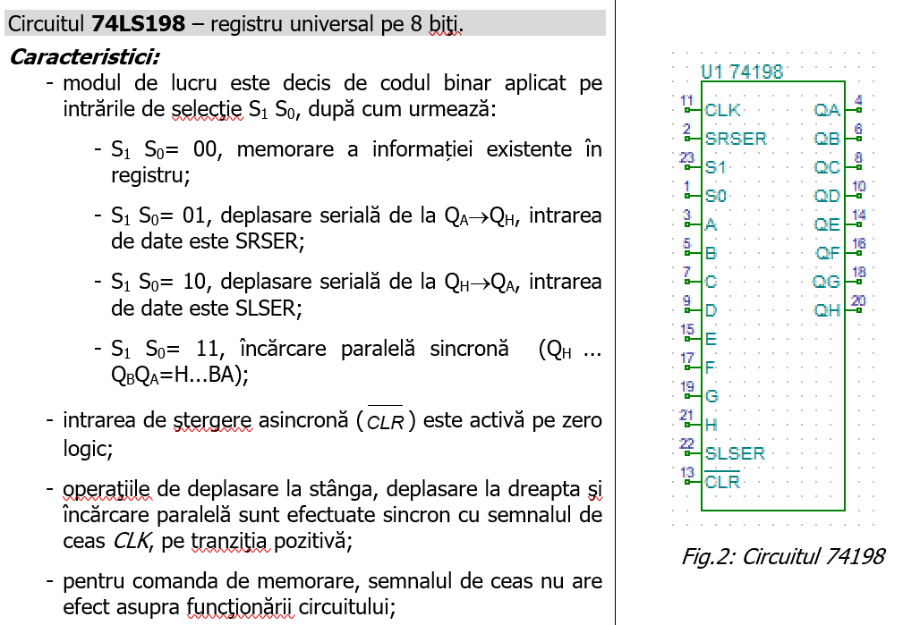
♦Circuitul 74198

Slide 3







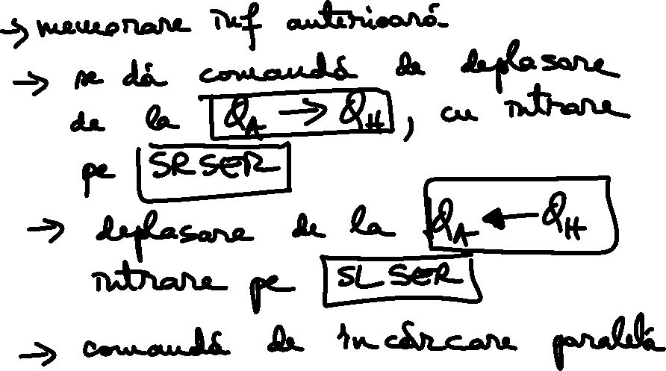








♦Circuitul 74198

Slide 4
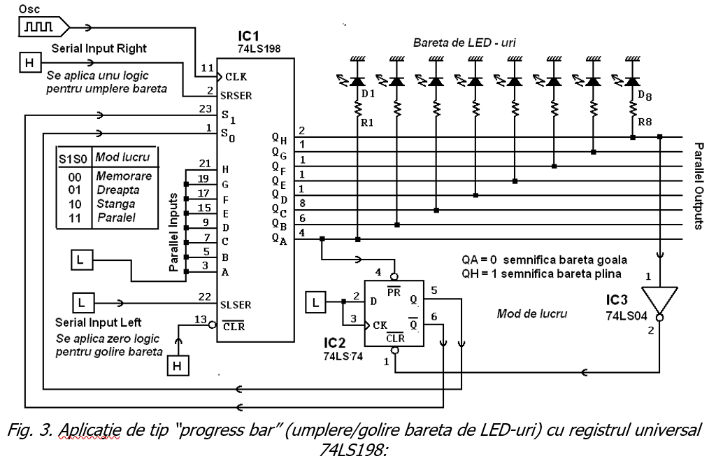
Proiectarea schemei pe baze intuitive

Slide 5
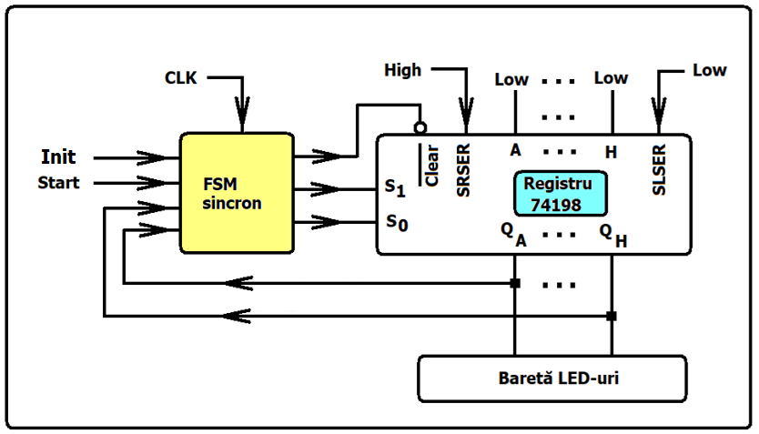




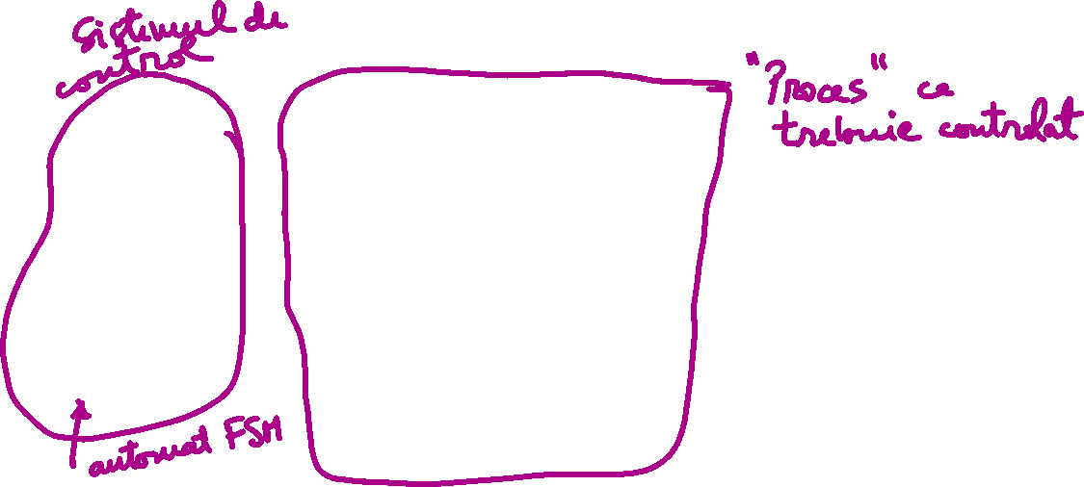
Proiectarea schemei pe baze structurate – cunoașterea “procesului ce trebuie comandat”

Slide 6




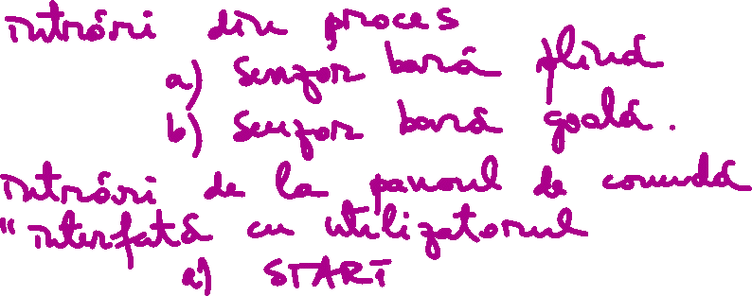

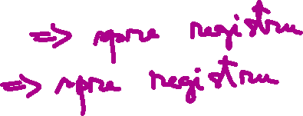




Slide 7

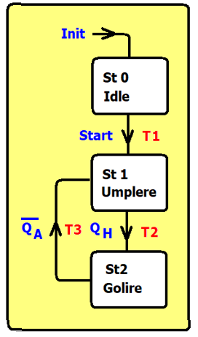











Proiectarea schemei pe baze structurate – Trasarea diagramei de tranziție a stărilor

Slide 8









Proiectarea schemei pe baze structurate – scrierea ecuațiilor
Atenție! Pentru codificarea stărilor, folosim metoda ONE HOT

Slide 9
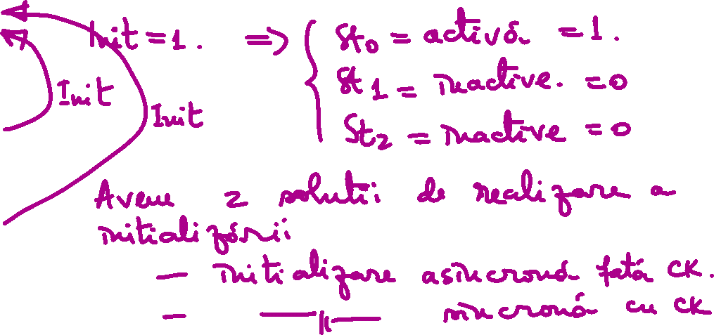

Proiectarea schemei pe baze structurate – scrierea ecuațiilor
Atenție! Pentru codificarea stărilor, folosim metoda ONE HOT

Slide 10








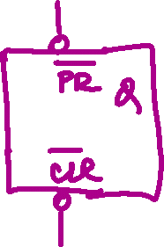
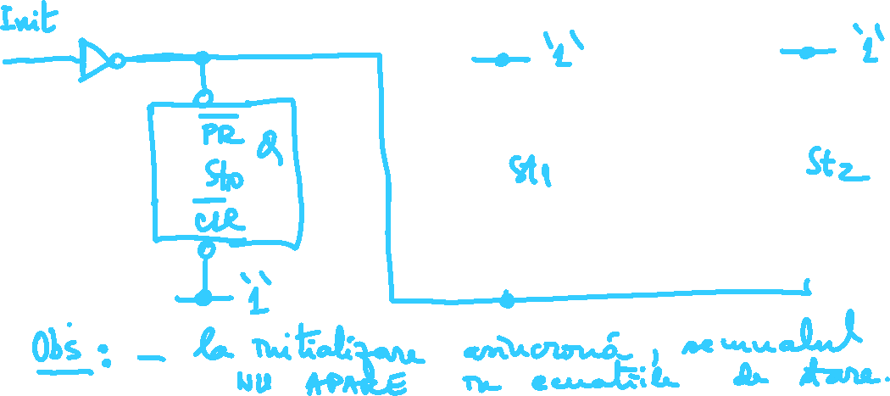





Proiectarea schemei pe baze structurate – scrierea ecuațiilor
Atenție! Pentru codificarea stărilor, folosim metoda ONE HOT

Slide 11






















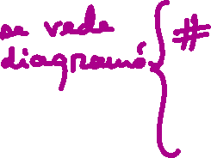





Slide 12








Proiectarea schemei pe baze structurate – scrierea ecuațiilor
Atenție! Pentru codificarea stărilor, folosim metoda ONE HOT

Slide 13
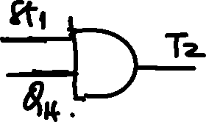


















Proiectarea schemei pe baze structurate – scrierea ecuațiilor
Atenție! Pentru codificarea stărilor, folosim metoda ONE HOT

Slide 14



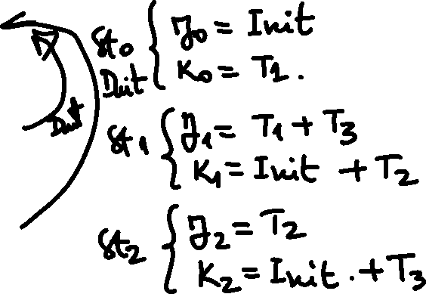















Slide 15
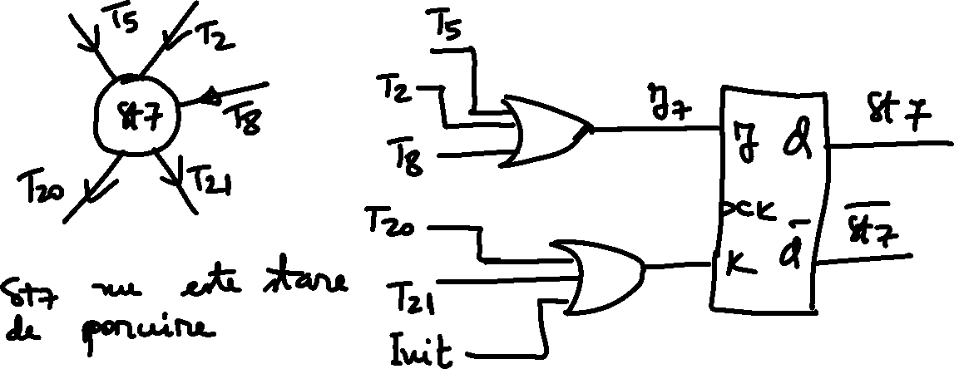

Slide 16
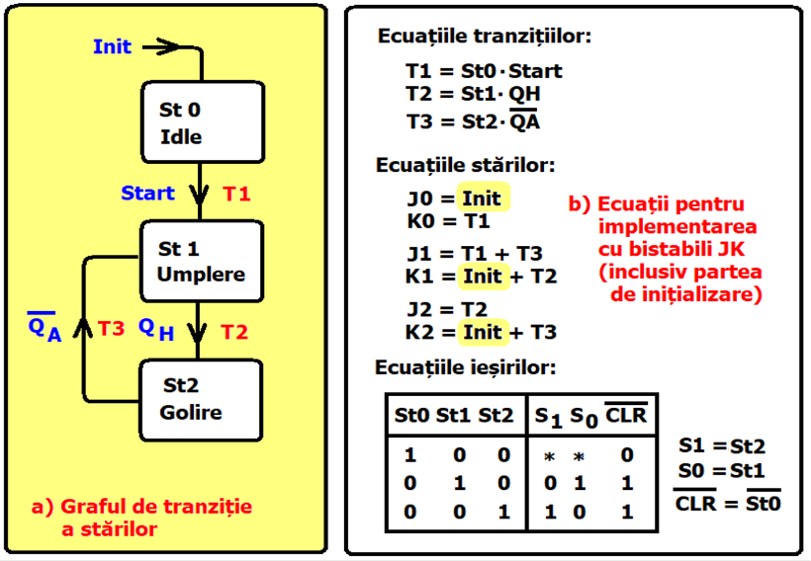
Proiectarea schemei pe baze structurate – scrierea ecuațiilor
Atenție! Pentru codificarea stărilor, folosim metoda ONE HOT

Slide 17

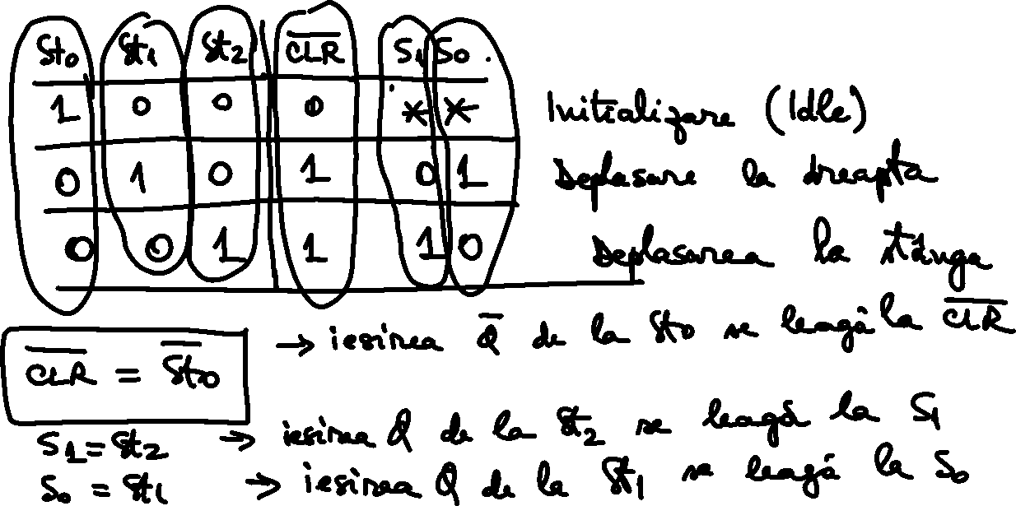



Proiectarea schemei pe baze structurate - dModul de obținere ecuații pentru ieșiri

Slide 18
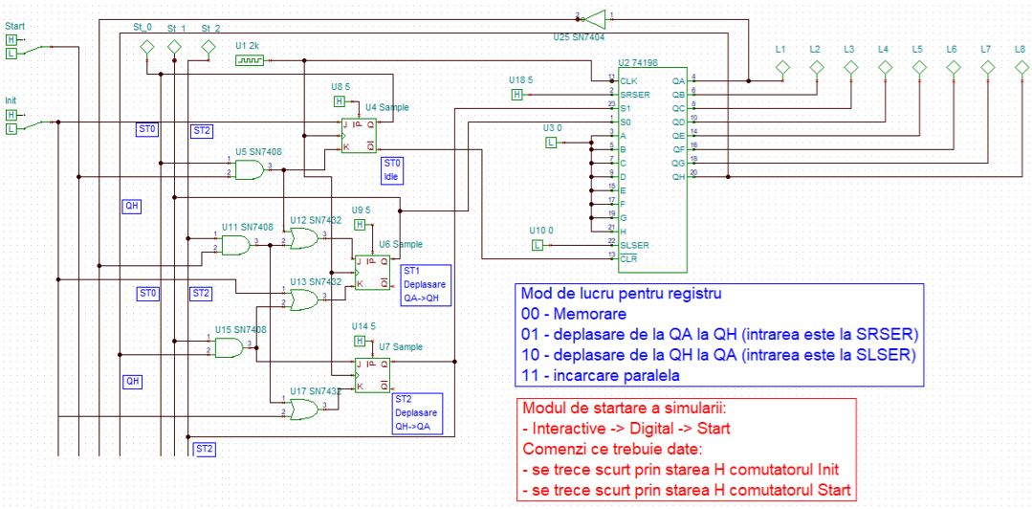
Proiectarea schemei pe baze structurate – Trasarea schemei

Slide 19
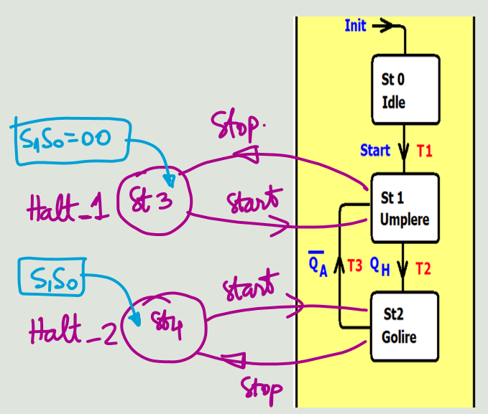






Proiectarea schemei pe baze structurate – Introducerea unei noi facilități ( starea de Halt )
Cazul 1: Varianta dorită

Slide 20
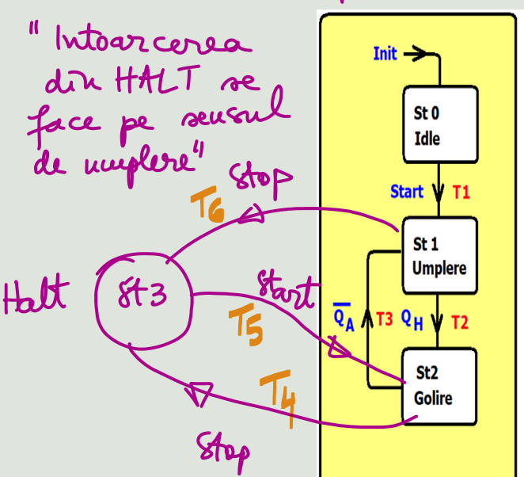






Proiectarea schemei pe baze structurate – Introducerea unei noi facilități ( starea de Halt )
Cazul 2: Varianta acceptată

Slide 21



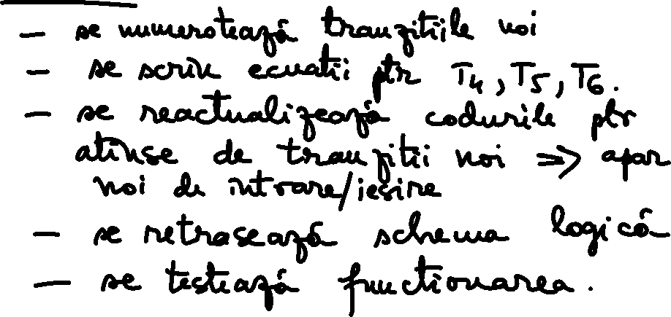










Cazul 2: Varianta acceptată

Slide 22







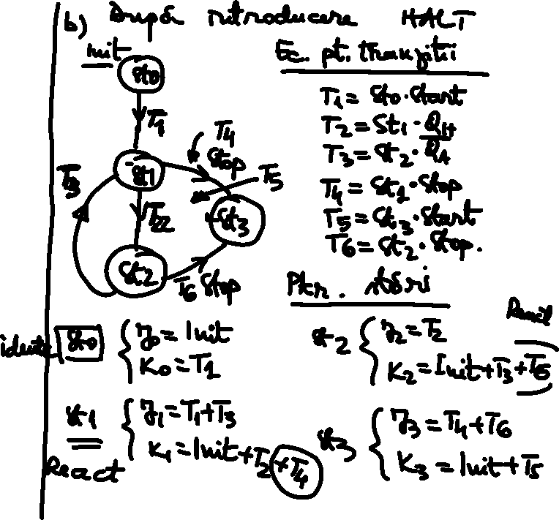

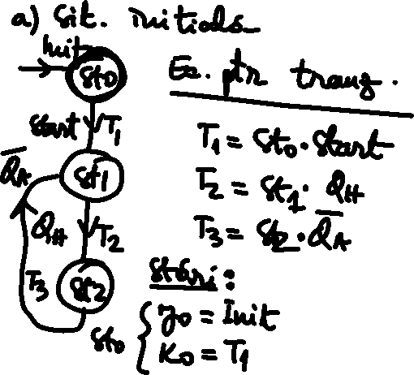










Cazul 2: Varianta acceptată

Slide 23
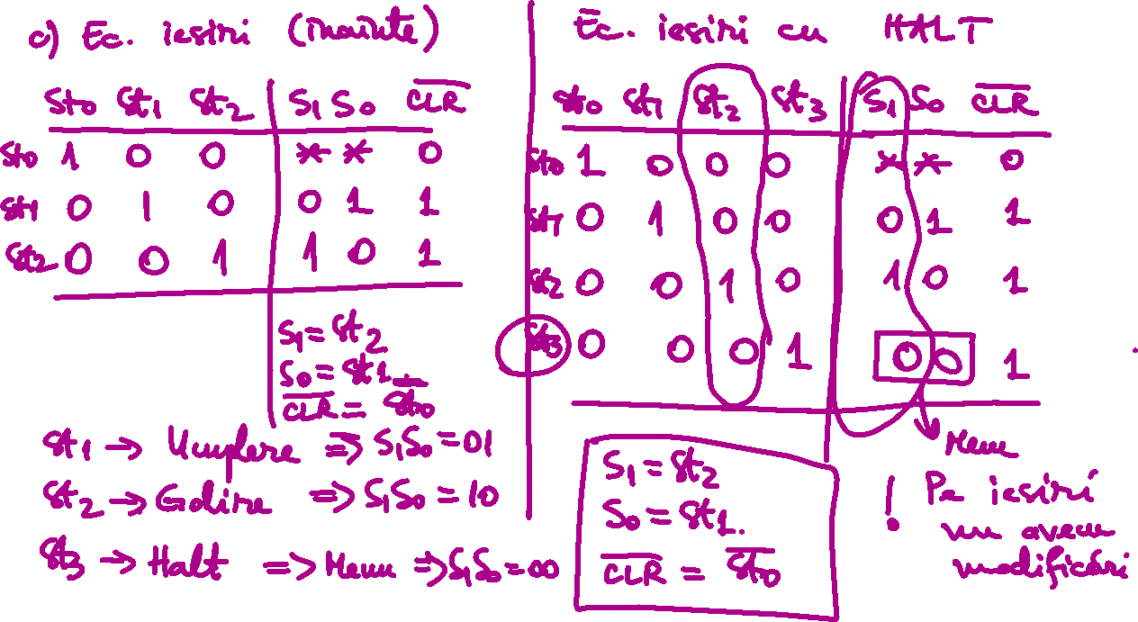
Cazul 2: Varianta acceptată

Slide 25
















Desfășurarea lucrării
– Cerința 1: Reproiectarea schemei anterioare cu bistabili D;
– Cerința 2: Introducerea stării de Halt în diagrama de tranziție a stărilor în scopul de a putea opri funcționarea schemei:
- oprirea se face prin apăsarea temporară a butonului Stop;
- reluarea funcționării se face prin apăsarea temporară a butonului Start;
Obs: Pentru variantele V1 sau V2 se alocă bonus suplimentar

